Slide 1


7.1 认识不等式
华师版七年级下册

Slide 2
情境导入
数一数，教室里的男同学和女同学各有多少人？人数相等吗？
对于相等的关系，我们是用什么式子来表示的？

Slide 3
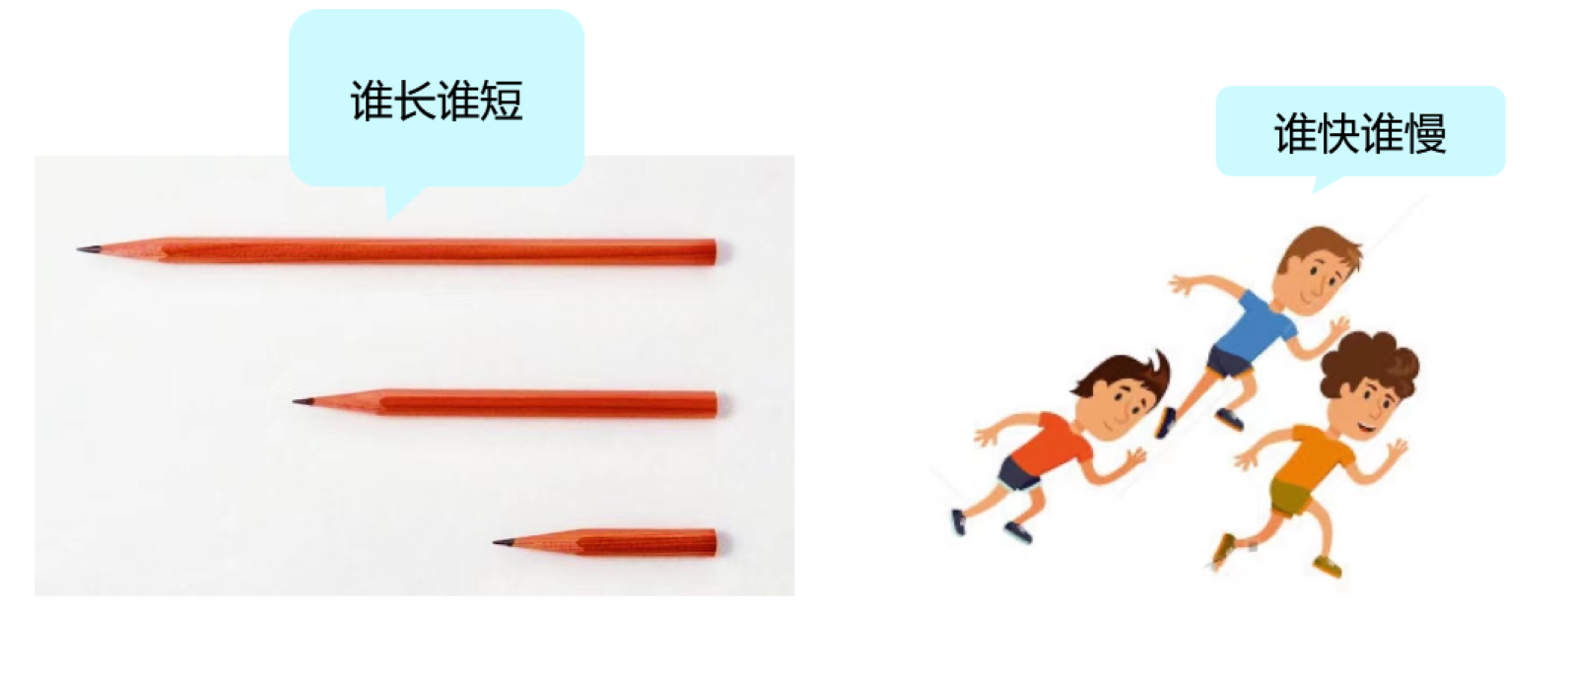
情境导入
生活中有哪些不相等的关系呢？你能举出例子吗？

Slide 4
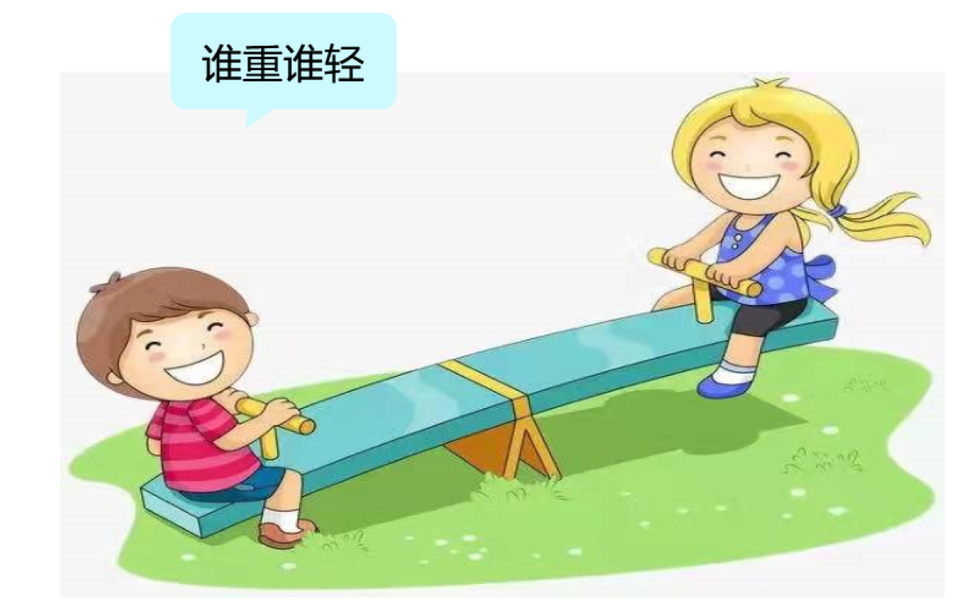
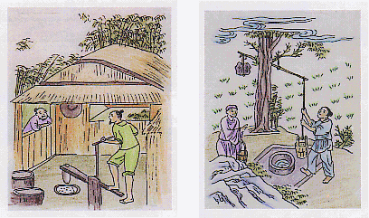
情境导入
在古代，我们的祖先就懂得了翘翘板的工作原理.
根据这一原理设计出了一些简单机械，并把它们用到了生活实践当中．

Slide 5
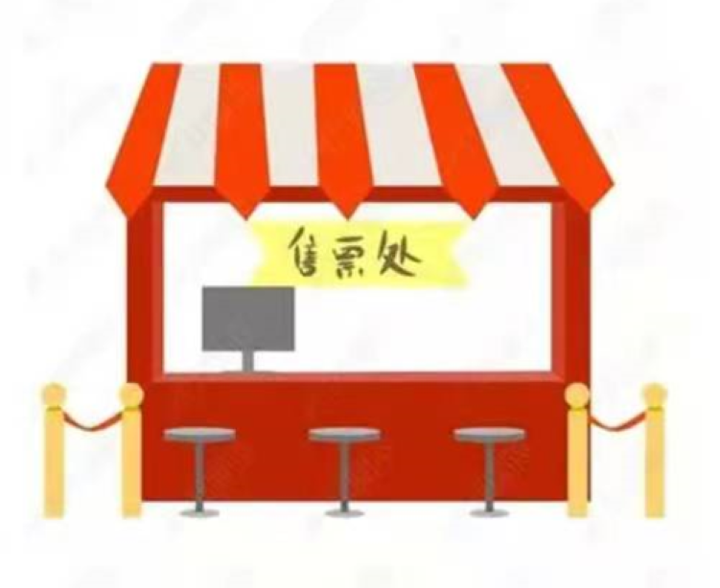

探索新知
问题：世纪公园的票价是每人5元；一次购票满30张，每张票可少收1元．某班有27名少先队员去世纪公园进行活动．当领队王小华准备好了零钱到售票处买27张票时，爱动脑筋的李敏同学喊住了王小华，提议买30张票．但有的同学不明白，明明我们只有27个人，买30张票，岂不是“浪费”吗？
那么，究竟李敏的提议对不对？是不是真的“浪费”呢？

Slide 6
探索新知
我们不妨一起来算一算：
买 27 张票，要付款
5×27＝135（元）
买 30 张票，要付款
4×30＝120（元）
显然 120 < 135
这就是说，买 30 张票比买 27 张票付款要少，表面上看是“浪费”了 3 张票，实际上反而节省了.

Slide 7
探索新知
想一想 如果去世纪公园的人数较少（例如 10 个人），显然不值得去买 30 张票，还是按实际人数买票为好.
现在的问题是，少于 30 人时，至少有多少人去公园，买 30 张票反而合算呢？
分析：设有 x 人要去世纪公园. 如果 x < 30，那么按实际人数要买票 x 张，要付款 5x (元)；买 30 张票，要付款4×30 =120 （元） .
如果买 30 张票合算，那么应有120 < 5x.

Slide 8
探索新知
x | 5x | 比较120与5x的大小 | 120<5x成立吗?
21 | 105 | 120＞5x | 不成立
22
23
24
25
26
27 | 135 | 120<5x | 成 立
28
29
110
120＞5x
不成立
115
120＞5x
不成立
120
120=5x
不成立
125
120<5x
成 立
130
120<5x
成 立
140
120<5x
成 立
145
120<5x
成 立
由上表可见，当x= 时，不等式120<5x成立.也就是说，少于30人时，至少要有____人进公园，买30张票反而合算.
25，26，27，28，29
25

Slide 9
归纳总结
像上面出现的120 < 135，x < 30， 120 < 5x 那样用不等号“ < ”，“ > ”表示不等关系的式子，叫做不等式( inequality).
像“＞”“＜”“≥”“≤”“ ≠”这样的符号统称为不等号.

Slide 10
练 习
判断下列各式中哪些是不等式．
（1）x+1=2
（2）5x-3＞1
（3）x-6
（4）11x-4≤6
（5）7＞4
（6）2x-y≥0
×
√
×
√
√
√

Slide 11
归纳总结
不等式 120 < 5x 中含有未知数 x，能使不等式成立的未知数的值，叫做不等式的解.
如上例中，x ＝ 25，26，27，… 等都是 120 < 5x 的解，而 x ＝ 24，23，22，21 则都不是它的解.

Slide 12
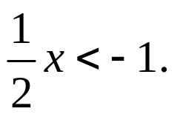
典例精讲
例 用不等式表示下列关系，并分别写出两个满足不等式的数:
(1) x的一半小于-1;
(2) y与4的和大于0.5;
(3) a负数;
(4) b是非负数
如 x =－3，－4.
y+4 > 0.5. 如 y = 0，1.
a < 0 . 如 a=－3，－4.
b 是非负数，即 b 不是负数，所以b>0或b=0.如b =0, 2.
b>0或b=0,
通常可表示成b≥0.

Slide 13
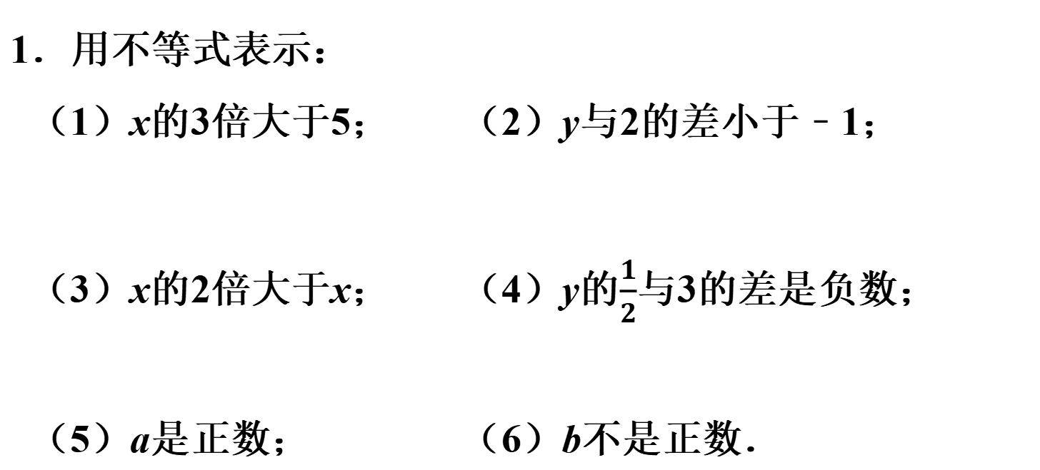
课堂练习
1．用不等式表示：
（1）x的3倍大于5； （2）y与2的差小于﹣1；
（3）x的2倍大于x； （4）y的$\frac{1}{2}$与3的差是负数；
（5）a是正数； （6）b不是正数．

Slide 14
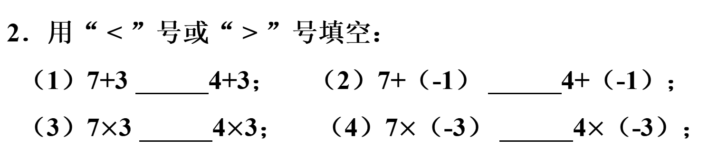
课堂练习
2．用“ < ”号或“ > ”号填空：
（1）7+3 4+3； （2）7+（-1） 4+（-1）；
（3）7$×$3 4$×$3； （4）7$×$（-3） 4$×$（-3）；

Slide 15
课堂练习
3．下列各数中，哪些是不等式x+2＞5的解？哪些不是？
﹣3，﹣2，﹣1，0，1.5，2.5，3，3.5，5，7．

Slide 16
课堂练习
4．雷电的温度大约是 28000℃，比太阳表面温度的 4.5 倍还要高. 设太阳表面温度为 t ℃，那么 t 应该满足怎样的关系式？

Slide 17

素养提升
5．用两根长度均为 l cm的绳子，分别围成正方形和圆，如图所示:
（1）如果要使正方形的面积不大于25 cm²，那么绳长 l 应满足怎样的关系式?
（2）如果要使圆的面积大于100 cm²，那么绳长 l 应满足怎样的关系式?
（3）当 l =8 cm时，正方形和圆哪个面积大?

Slide 18
课堂小结
用不等号“<”或“>”表示不等关系的式子
不等式的定义
认
识
不
等
式
不等式的解
能使不等式成立的未知数的值，叫做不等式的解

